Slide 1




Web项目汇报
汇报人：高乐恬

Slide 2


PPT模板 http://www.1ppt.com/moban/
目录
task2
task3
task4
task5

Slide 3
task2
Web项目建议书
Notes:
模板来自于：第一PPT https://www.1ppt.com/

Slide 4
1.项目概述
项目背景
随着生活市场发展，用户对实时性、互动性、个性化推荐需求增长，本项目旨在构建一个高性能的服务平台，通过redis实现业务核心功能
项目目标
·构建毫秒级响应的生活服务平台
·实现高并发场景下的稳定服务
·打造社交化互动功能增加用户粘性

Slide 5
核心业务领域规划
用户认证与安全
目标：快速安全的用户登陆体验，分布式会话管理
方案：使用string类型存储用户session信息，设置合理时间自动登出
商户服务优化
目标：商户信息快速查询，智能推荐系统
方案：hash结构缓存完整商户信息，GEO实现商户搜索，sortedset维护热门商户排行
营销活动系统
目标：高并发优惠券发放，实时活动效果监控
方案：list实现秒杀队列，lua脚本保证库存原子操作
创新功能
好友关注系统，共同好友推荐，达人探店

Slide 6
应用设计
贴片设计
我们发现用户喜欢滑动屏幕看信息，所以用了"卡片式"展示。每张卡片用大图展示核心内容（比如占屏幕1/3），让用户扫一眼就能知道帖子大概讲什么。这种方式类似短视频的"封面图"设计，能帮用户快速筛选感兴趣的内容
贴片设计
页面模板化
把不同功能分开做成独立页面（比如首页、消息页、个人页），通过底部导航栏切换。这样开发时能像搭积木一样分工合作，以后要加新功能也方便，不用改乱现有结构
页面模板化
独立编辑页
页面布局
顶部 ：显示当前位置（比如"首页>推荐"）和返回/分享按钮；
中间 ：用灵活布局展示内容（比如帖子列表），不会挤占上下空间；
底部 ：固定导航栏，放最常用的功能入口（比如首页、发布、消息），类似微信的底部标签
页面布局
独立编辑页
发内容时跳转到单独页面，专门做编辑功能（比如输入文字、传图片）。就像微信发朋友圈一样，单独页面更专注，不会被其他操作干扰

Slide 7
task3
Web项目需求规格
说明书
Notes:
模板来自于：第一PPT https://www.1ppt.com/

Slide 8
功能需求
商户服务
1.商户详情缓存
2.附近商户推荐
3.热门排行榜
营销系统：
1.优惠券秒杀
2.Uv统计
2
3
1
4
社交功能：
1.好友关注
2.消息推送
用户系统：1.短信登录：支持手机验证码登录
2.会话管理：
支持多设备在线，自动过期

Slide 9
非功能性需求
数据加密
防刷机制
灾备方案
监控
日志
性能需求
安全需求
兼容性需求
可维护性
响应时间
并发时间
缓存命中率
浏览器
移动端

Slide 10
task4
Web应用建模
Notes:
模板来自于：第一PPT https://www.1ppt.com/

Slide 11
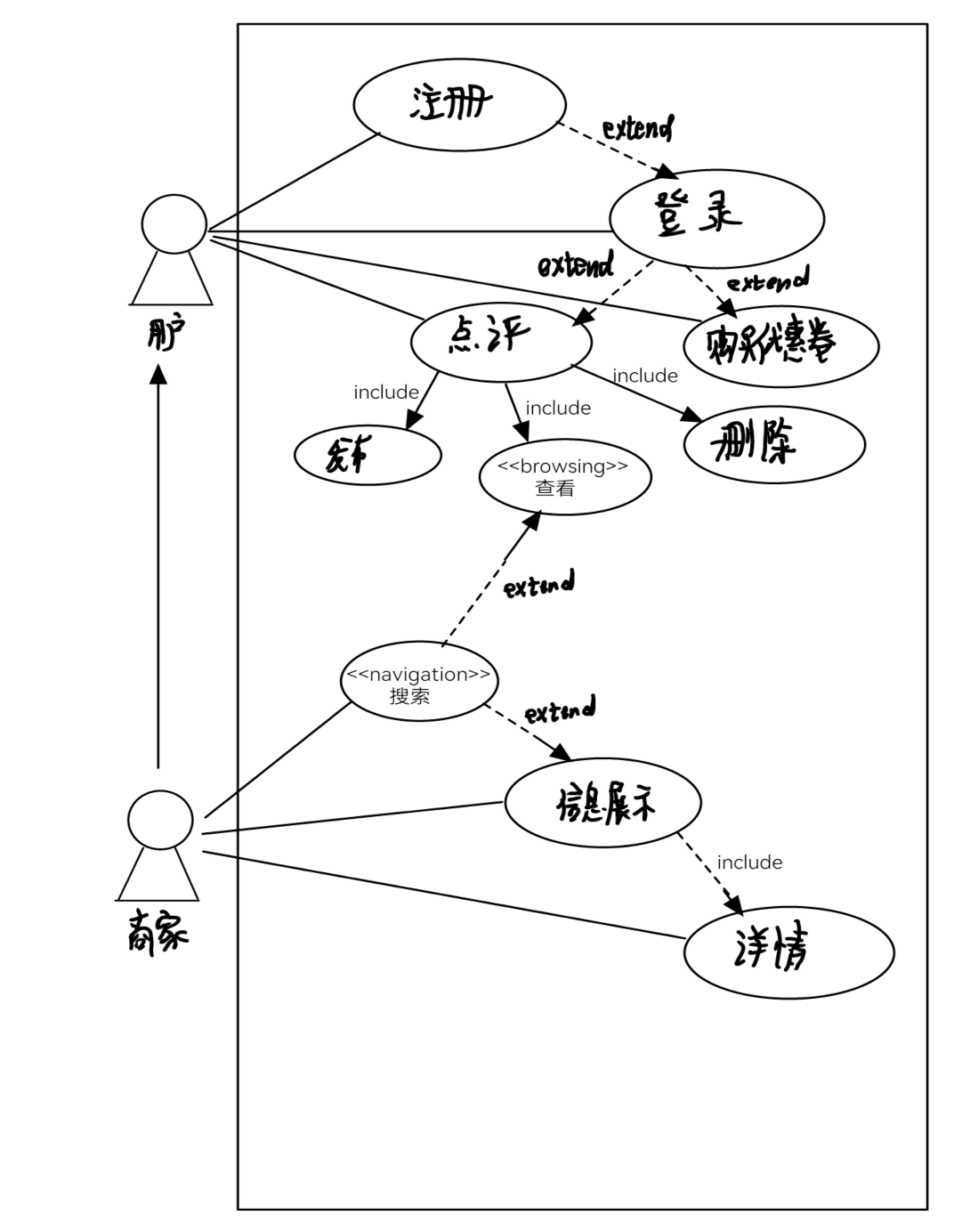
用例图
（静态）

Slide 12
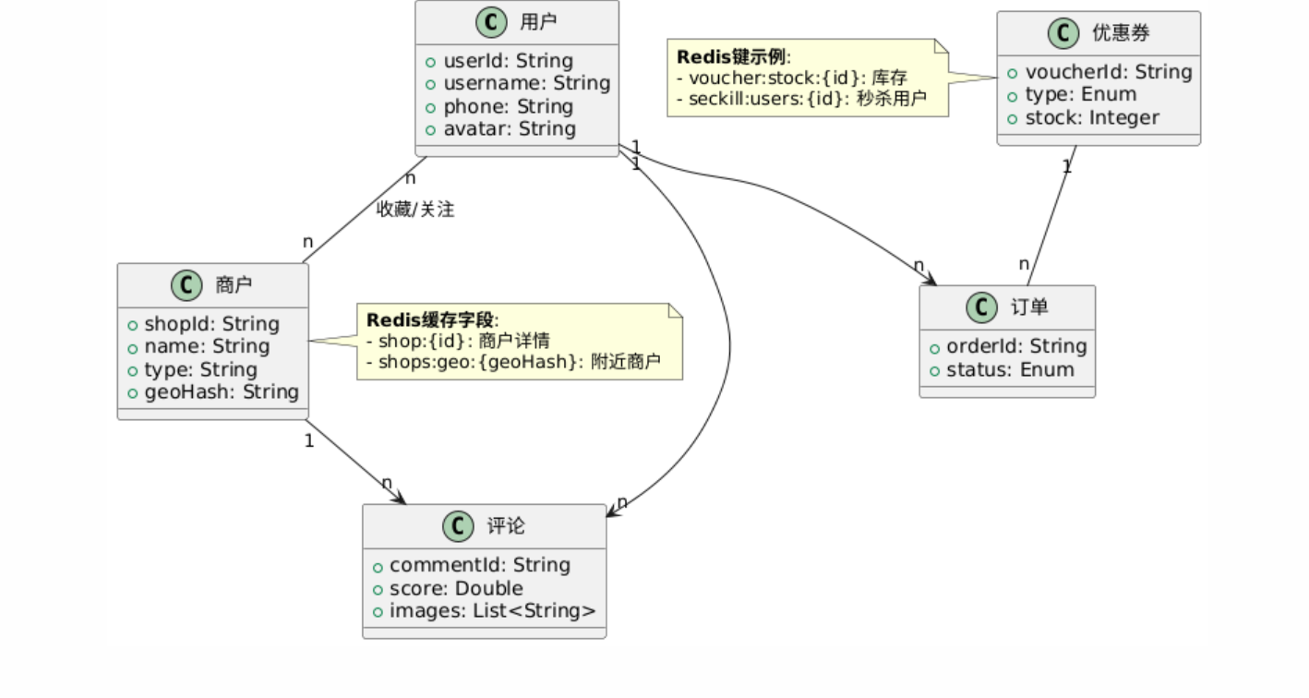
内容建模

Slide 13
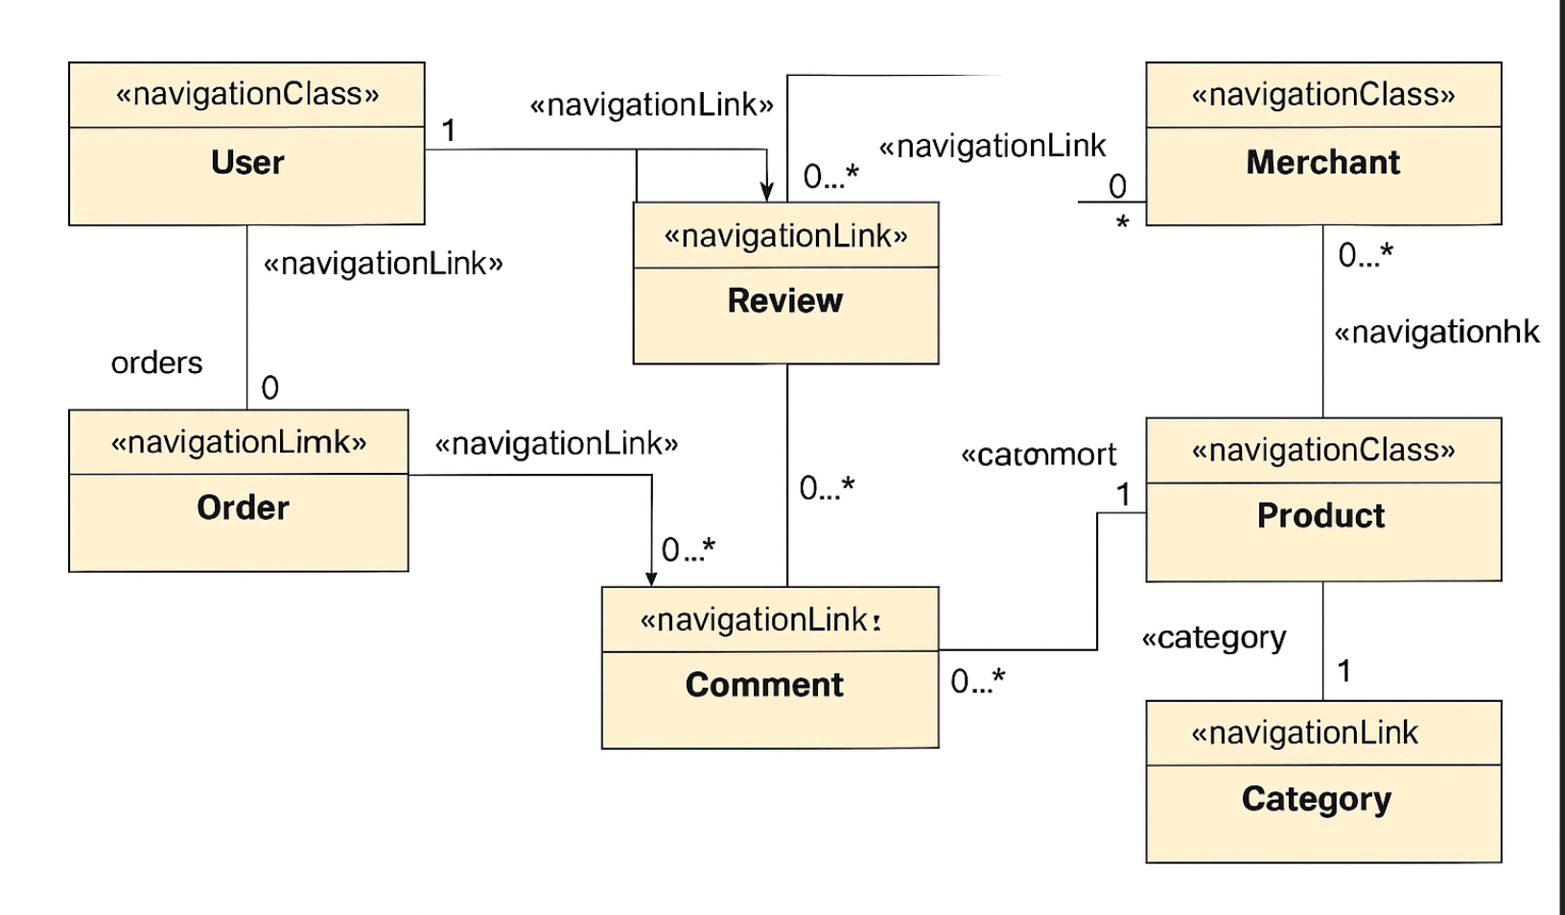
超文本建模

Slide 14
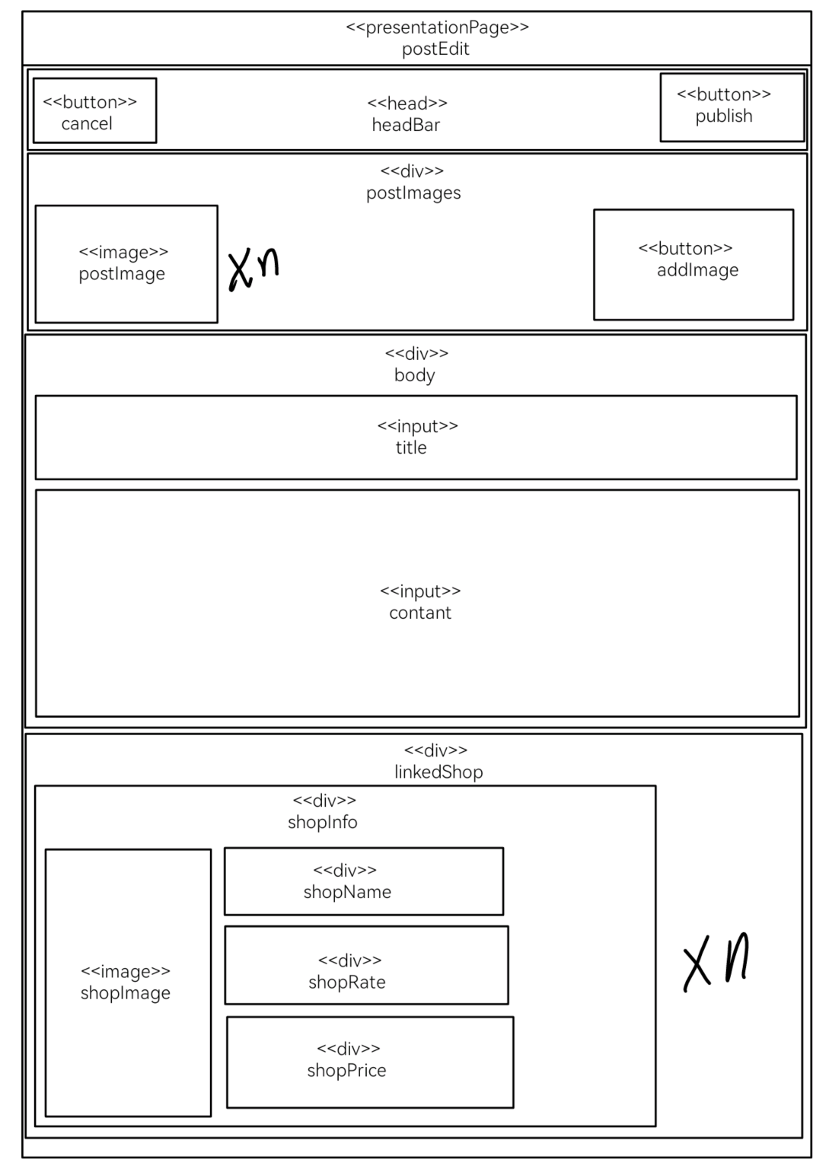
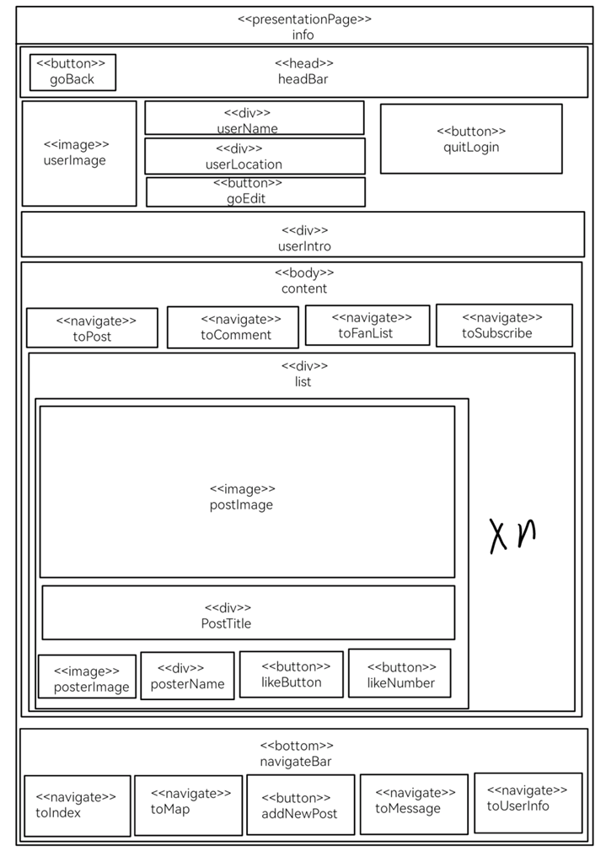
适应性
建模

Slide 15
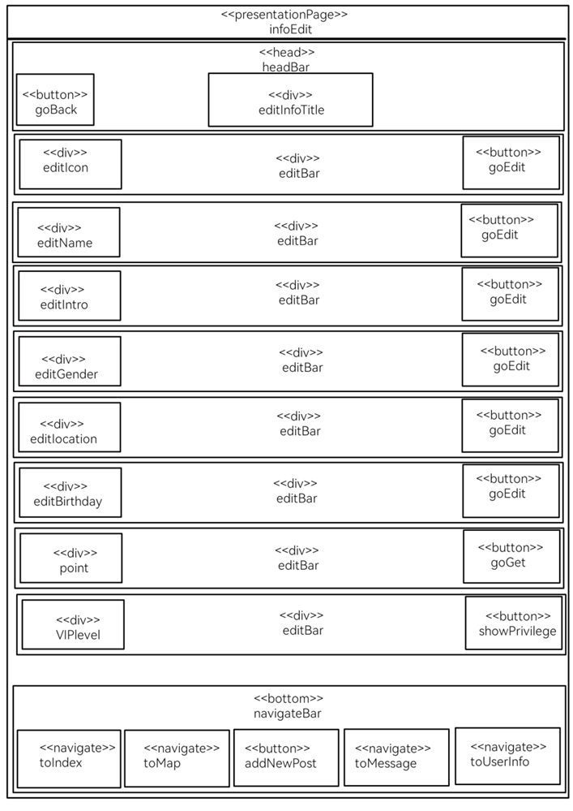
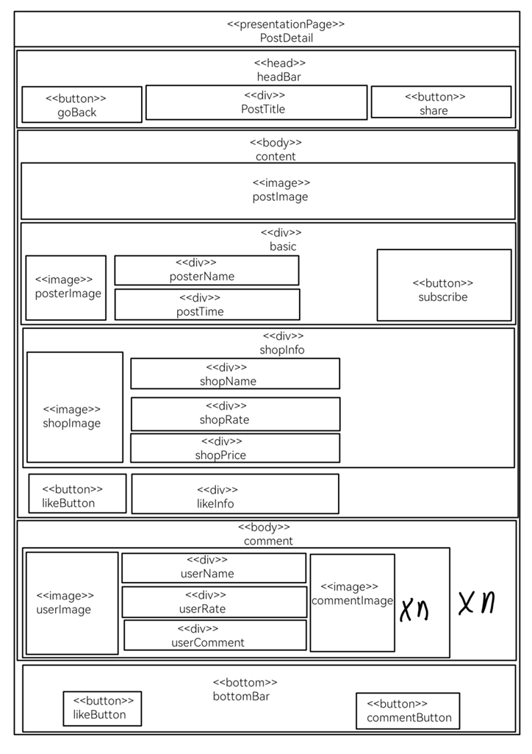
适应性
建模

Slide 16
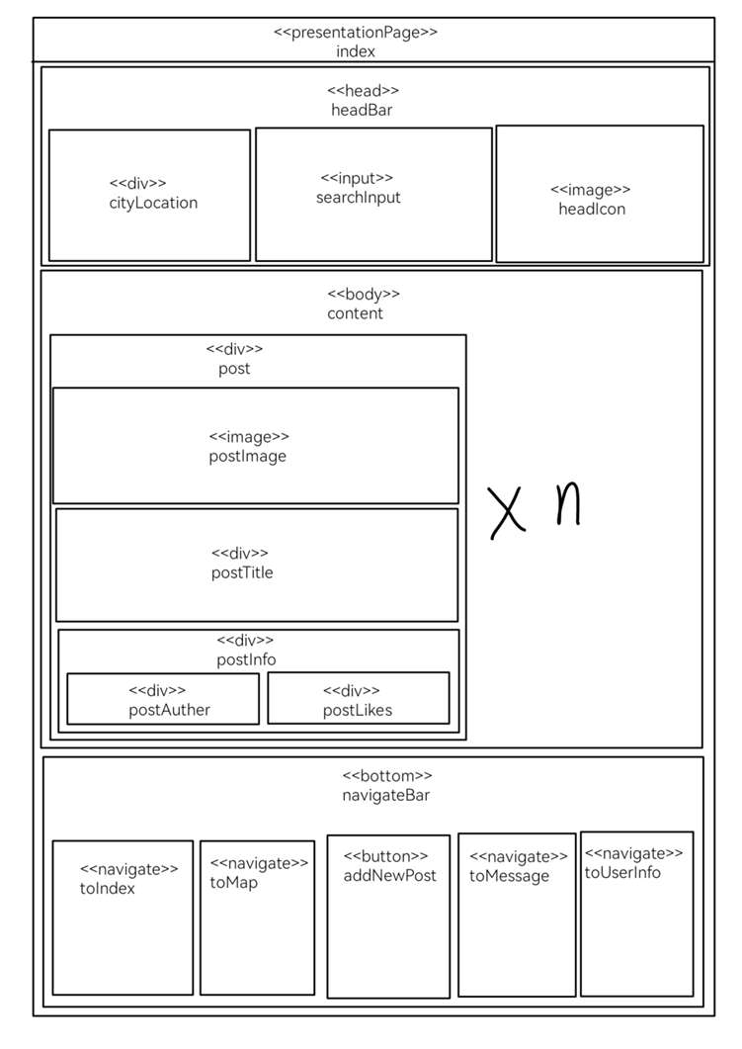
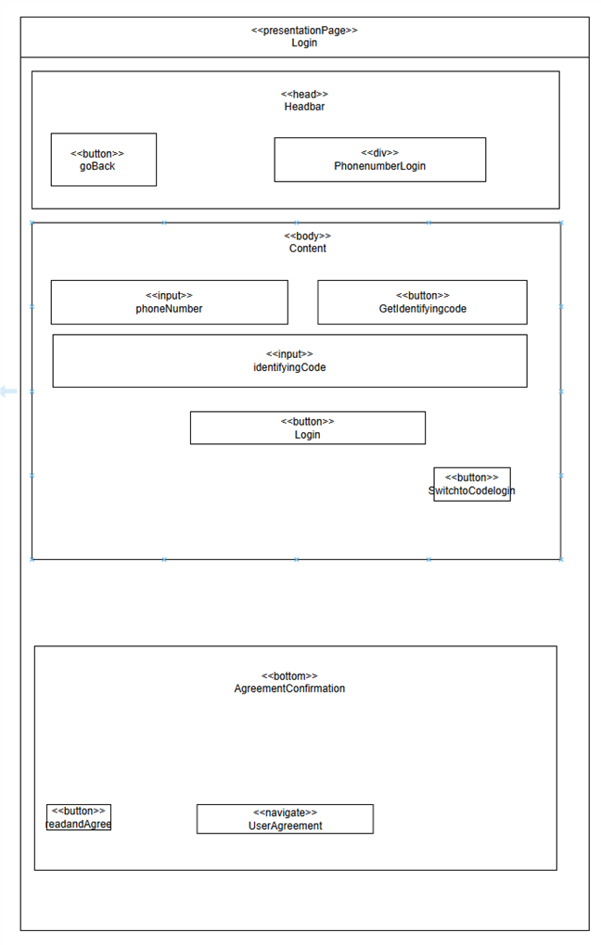
适应性
建模

Slide 17
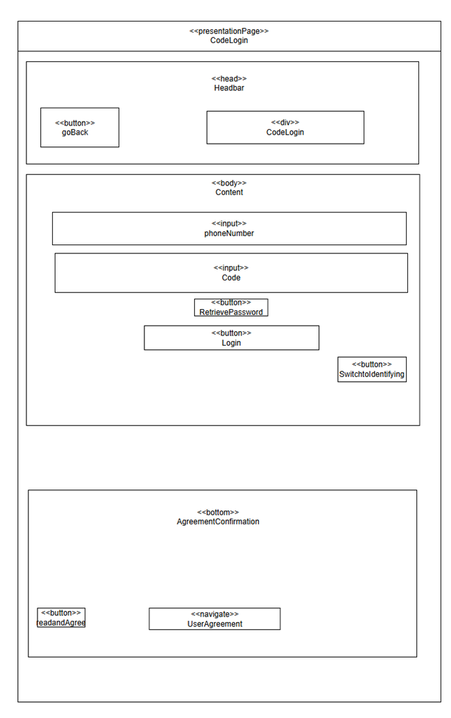
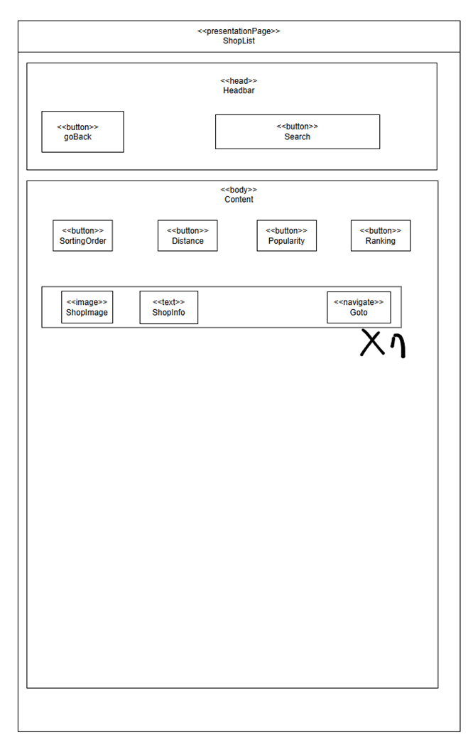
适应性
建模

Slide 18
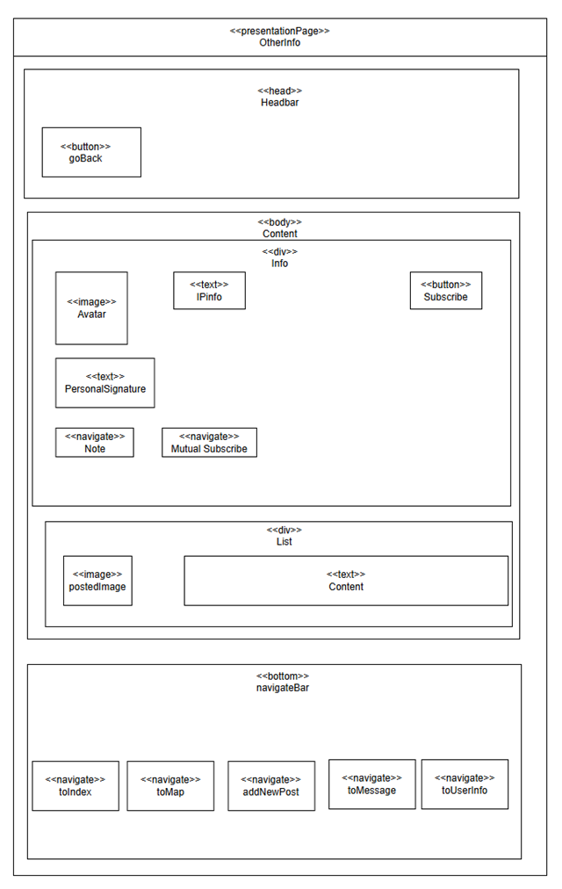
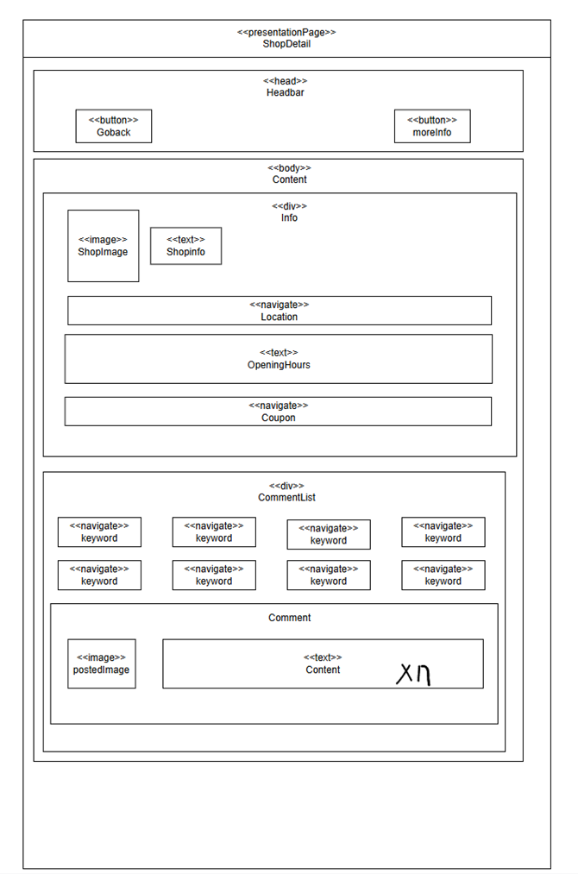
适应性
建模

Slide 19
task5
Web应用架构设计
Notes:
模板来自于：第一PPT https://www.1ppt.com/

Slide 20
架构设计
负载均衡层
应用服务层
数据服务层
客户端层
电脑
手机
Nginx服务器
多台Tomcat服务器
Redis
MySQL

Slide 21
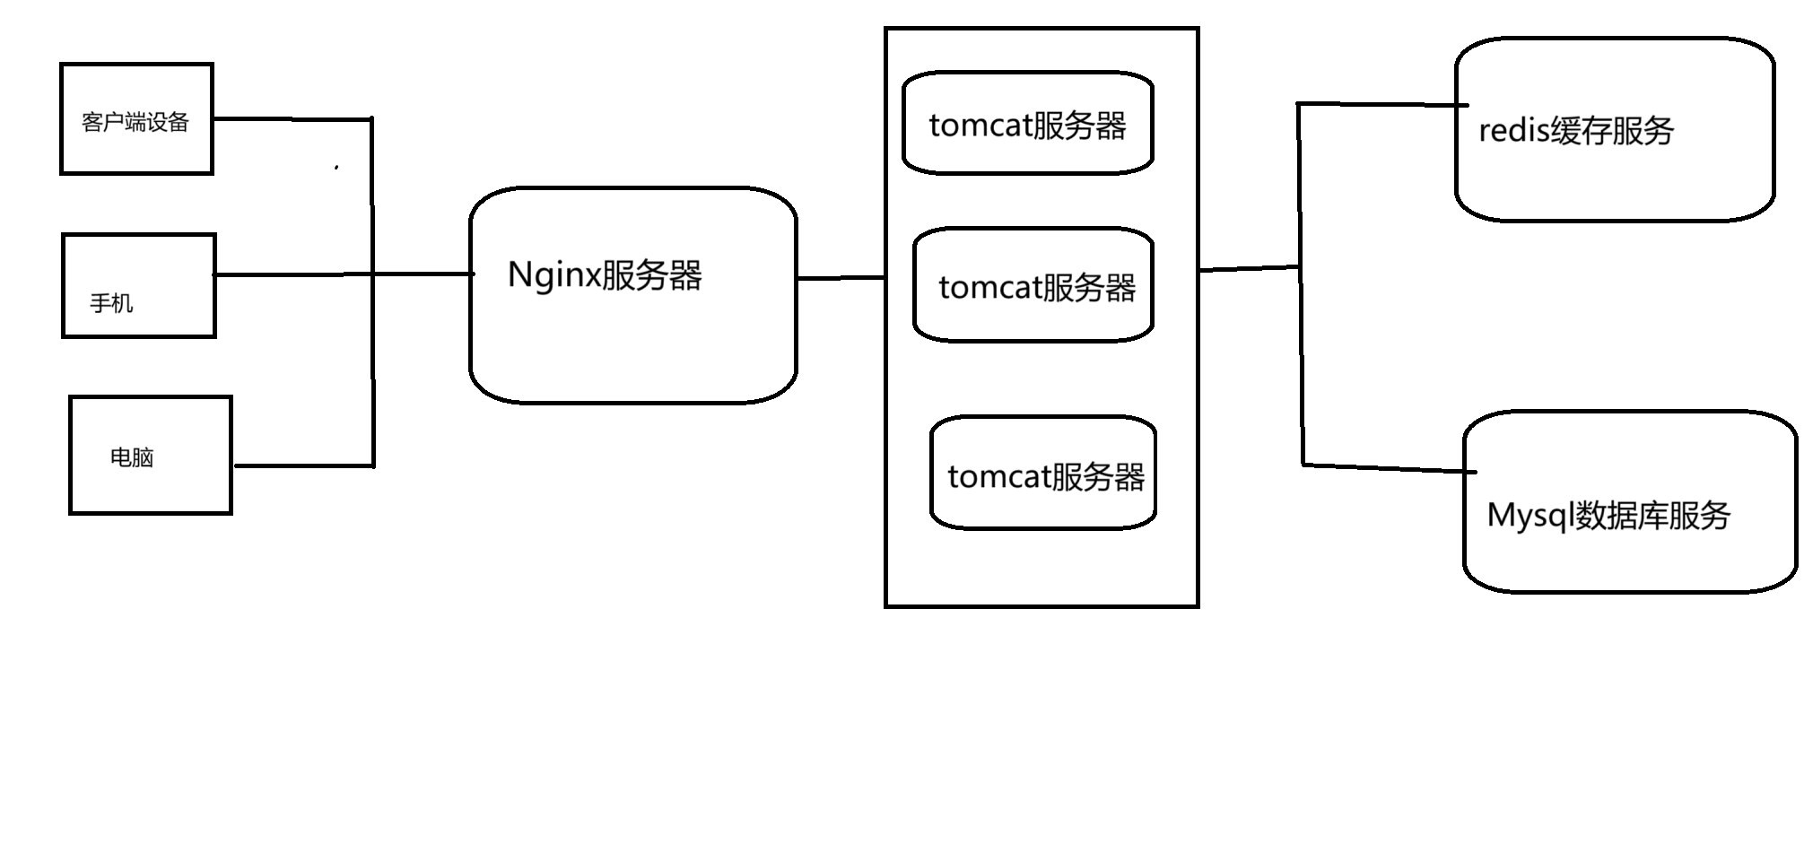
架构设计

Slide 22
感谢您的观看

